Slide 1
Сочинение по картине В. М. Васнецова «Богатыри» (развитие речи) 2 класс

Slide 2
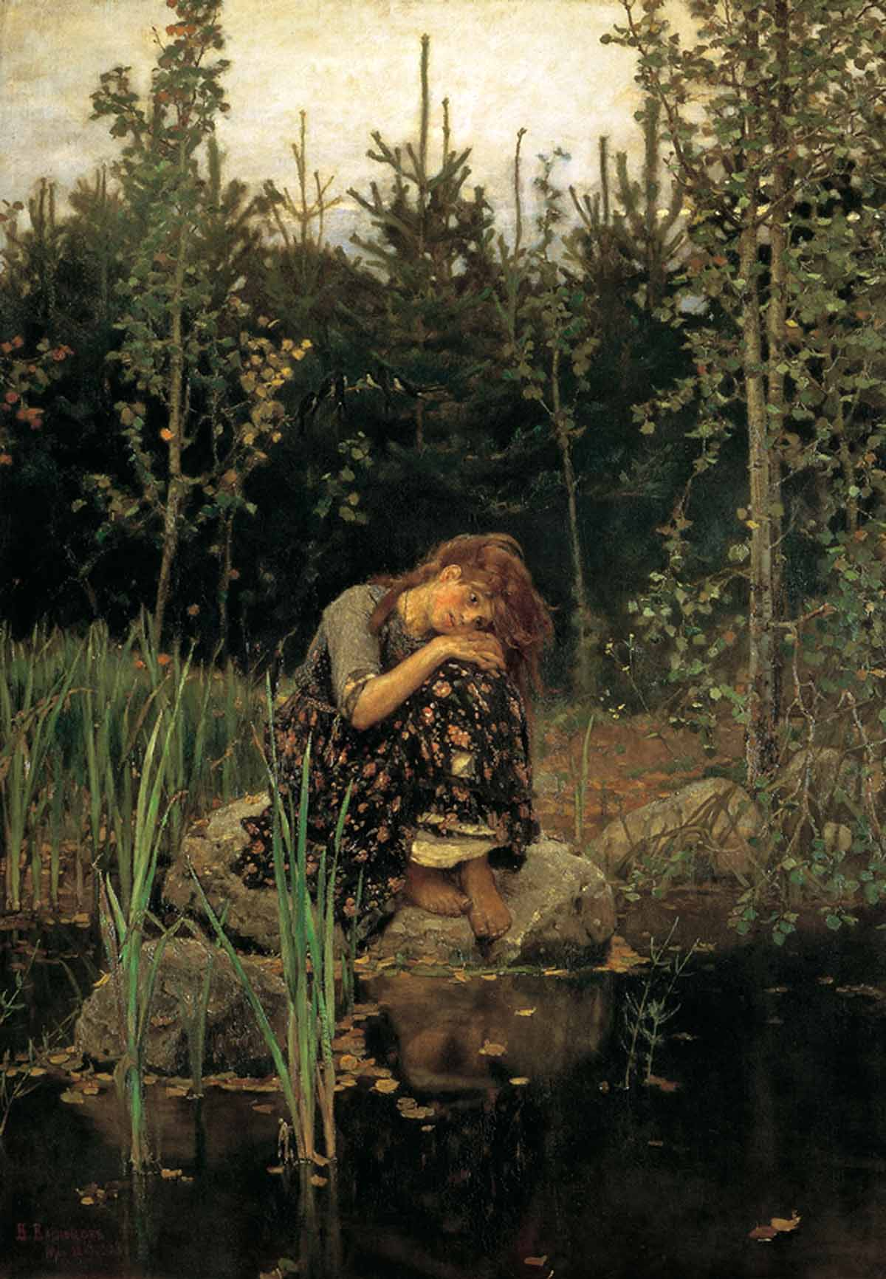
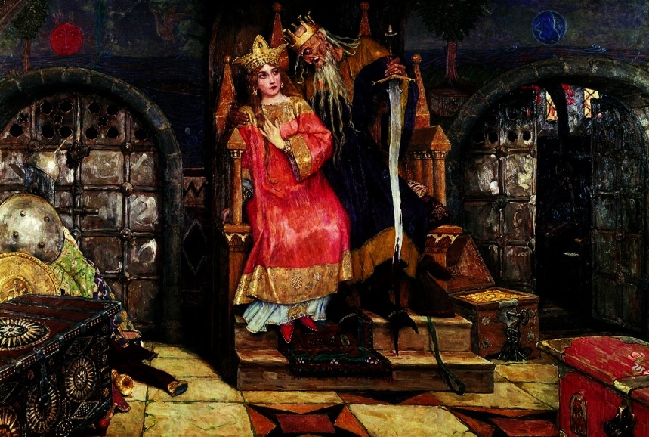
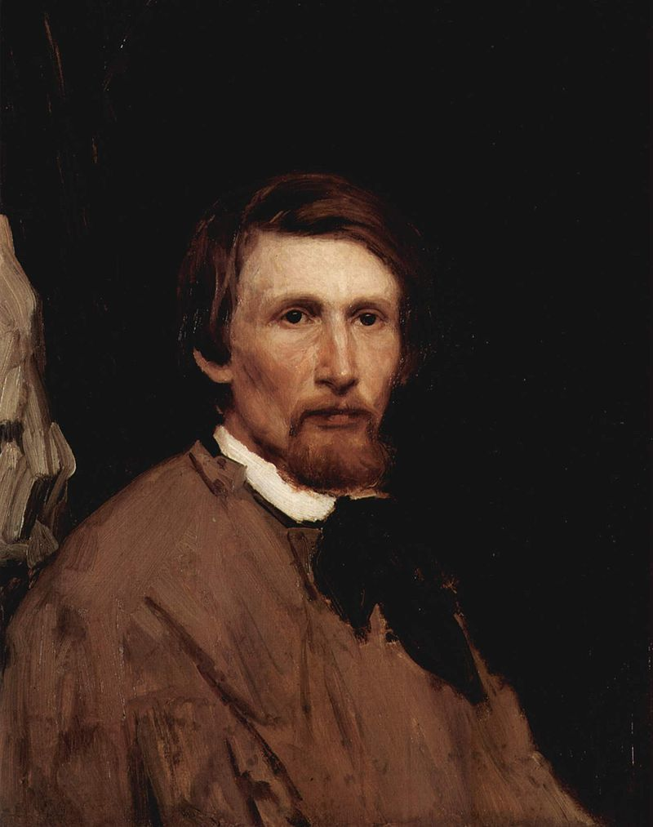
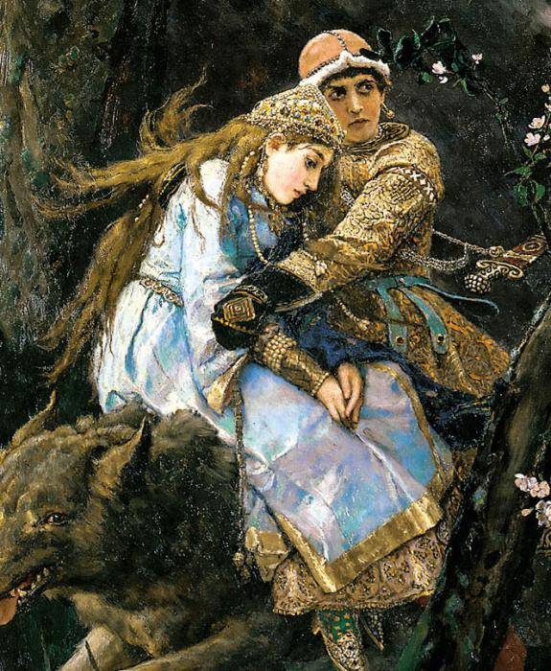
Виктор Михайлович Васнецов – известный русский художник.
Основными темами его картин являются русские народные сказки.
Героями его картин стали такие известные персонажи русских сказок, как Аленушка , Иван-царевич и серый волк, Кощей бессмертный и другие.

Slide 3
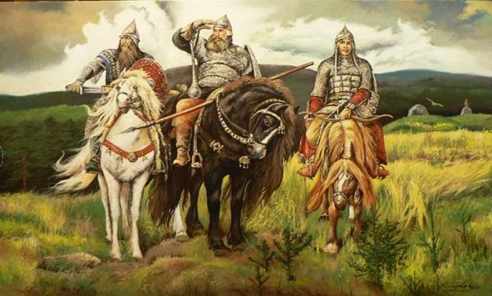
Картина «Богатыри» Виктора Васнецова – одна из самых известных работ художника.

Slide 4
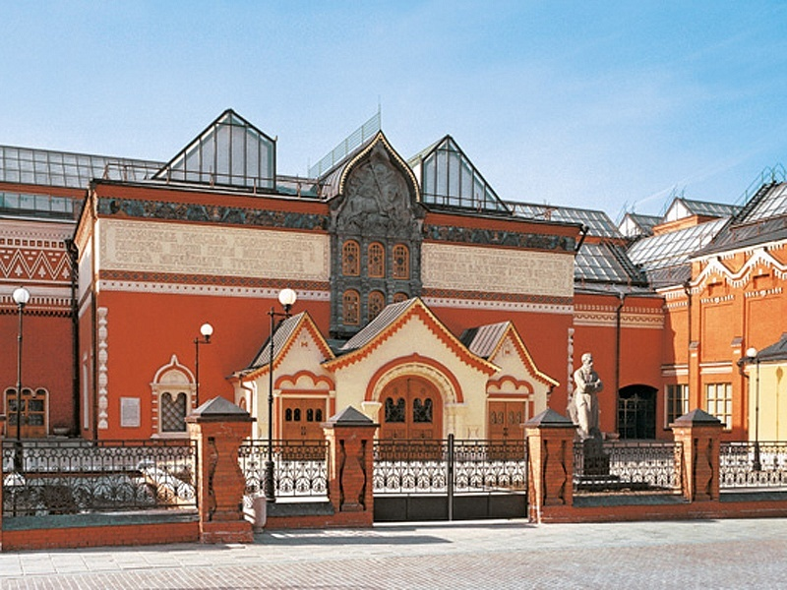
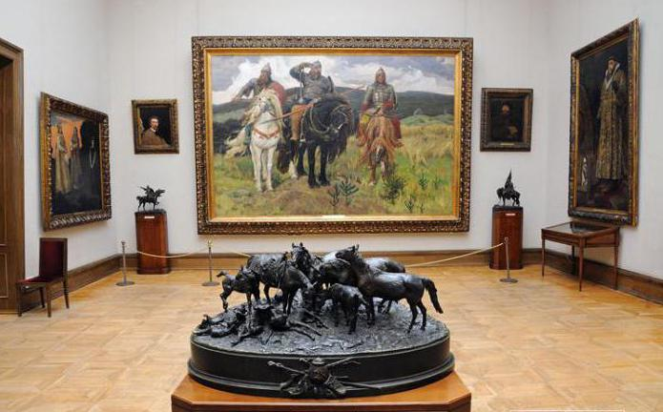
После написания картина была куплена
П. М. Третьяковым для создания своей галереи, где находится в свободном доступе и сейчас.

Slide 5
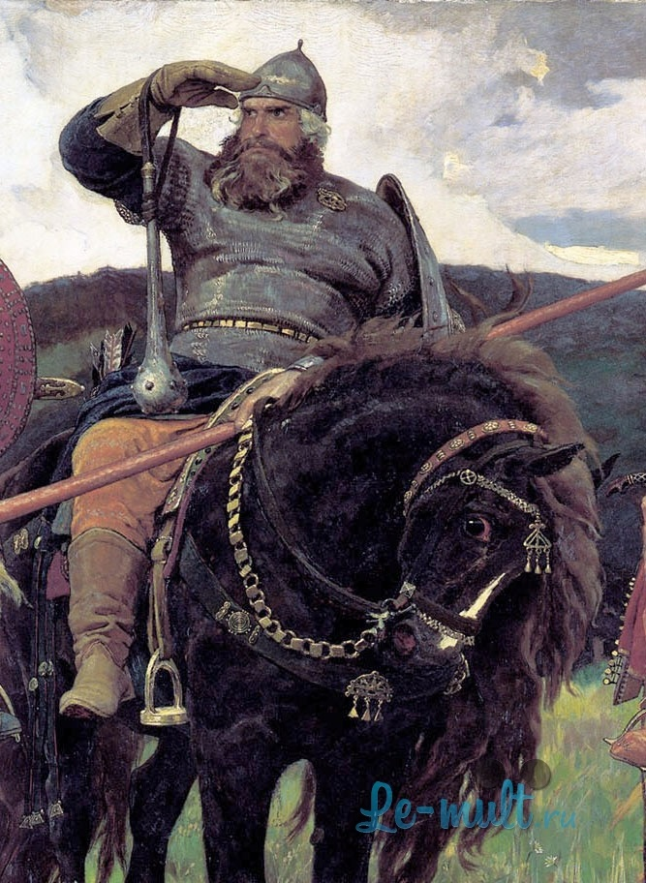
Посередине картины на вороном коне изображен Илья Муромец. Он смотрит вдаль из-под ладони. В одной руке у богатыря копье и щит, в другой булатная
палица.

Slide 6
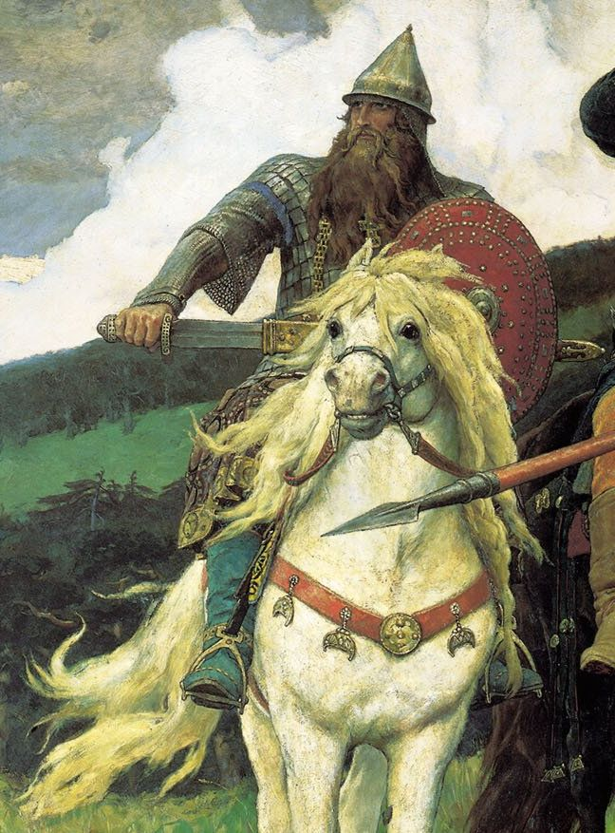
Слева на белом коне Добрыня Никитич, вынимает меч из ножен, готовый в любой момент ринуться в бой.

Slide 7
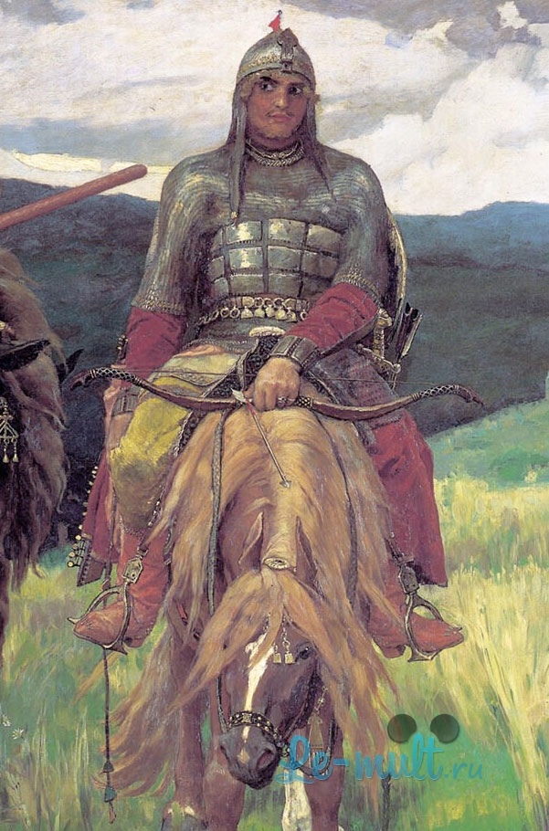
Справа на коне бурой масти Алёша Попович, держит в руках лук со стрелами. В сравнении со своими товарищами он молод и строен. На боку у Алёши Поповича колчан. На другом боку у него гусли.

Slide 8
Трое богатырей стоят на широкой равнине, переходящей в невысокие холмы, посреди пожухлой травы и изредка проглядывающих маленьких ёлочек. Небо пасмурное и тревожное, означает грозящую богатырям опасность.

Slide 9
Структура сочинения:
Вступление (начало)
Автор картины, ее название
Основная часть
Описание богатырей
Описание природы
Концовка
Мое впечатление от картины

Slide 10
Помни:
Каждую часть сочинения пиши с красной строки и с большой буквы.
Не забывай в конце предложения ставить точку. Следующее предложение начинай с большой буквы.
Старайся избегать повторение одинаковых слов. Заменяй их словами-синонимами (словами близкими или похожими по значению).

Slide 11
Вступление (начало)
В. М. Васнецов
«Богатыри»
Что за картина перед нами? Кто ее автор?
Перед нами картина В. М. Васнецова «Богатыри».

Slide 12
Основная часть
Илья Муромец
Добрыня Никитич
Алеша Попович
Кто изображен на картине?
На картине изображены три богатыря – Илья Муромец, Добрыня Никитич и Алеша Попович.
Кто они?
Они защитники земли русской.

Slide 13
Основная часть
Илья Муромец
Кто изображен в центре картины?
В центре картины изображен Илья Муромец.
Что он делает ?
Он смотрит в даль.
Что он держит в руках?
В руках он держит булаву и копье.

Slide 14
Основная часть
Алеша Попович
Кто стоит справа от него?
Справа от него стоит Алеша Попович.
Что он держит в руках?
В руках он держит лук со стрелами.

Slide 15
Основная часть
Добрыня Никитич
Кто стоит слева от Ильи Муромца?
Слева от Ильи стоит Добрыня Никитич.
Что он держит в руках?
В руках он держит меч.

Slide 16
Основная часть
Где стоят богатыри? Какая трава?
Богатыри стоят посреди поля пожелтевшей травы.
Какое небо?
Небо пасмурное.
Что оно предвещает?
Оно предвещает опасность.
Что готовы сделать богатыри в любой момент?
В любой момент богатыри готовы броситься на защиту родной земли.

Slide 17
Концовка
Понравилась ли вам картина?
Мне понравилась (не понравилась) эта картина.
Почему? (свободный ответ)

Slide 18
Проверяем:
Перед нами картина В. М. Васнецова «Богатыри».
На картине изображены три богатыря – Илья Муромец, Добрыня Никитич и Алеша Попович. Они защитники земли русской.
В центре картины изображен Илья Муромец. Он смотрит в даль. В руках он держит булаву и копье. Справа от него стоит Алеша Попович. В руках он держит лук со стрелами. Слева от Ильи стоит Добрыня Никитич. В руках он держит меч.
Богатыри стоят посреди поля пожелтевшей травы. Небо пасмурное. Оно предвещает опасность. В любой момент богатыри готовы броситься на защиту родной земли.
Мне понравилась (не понравилась) эта картина.
…

